Slide 1
LE RÉCIT DE NOTRE PROJET
[LIEU DU PROJET]
DATE

Slide 2
Comment utiliser ce document
Directives - Retirez cette page avant l’utilisation
OBJECTIF et DESTINATAIRE : Ce modèle est conçu par les gestionnaires du changement et l'équipe de projet pour raconter le récit du projet du point de vue de l'expérience des employés. Il est destiné à être partagé avec les employés pour commémorer notre parcours collectif.
QUAND : Après la semaine d'ouverture, pour célébrer le succès de votre milieu de travail. Certains d'entre vous voudront peut-être l'utiliser pendant la cérémonie d'ouverture, et c'est très bien ainsi! Veillez simplement à adapter les diapositives, car les modèles des diapositives 13 à 15 comportent des photos de la semaine d'ouverture et éventuellement des photos de personnes collaborant dans l'espace après la semaine d'ouverture.
COMMENT : Par courriel et sur l'intranet
NOTES : Le document contient de nombreux espaces réservés aux citations des employés. Veillez à inclure des citations de différents points de vue, comme des employés issus de différents groupes d'équité, de différents niveaux, etc.
* La version anglaise de ce document est disponible ici : Version ANG

Slide 3
Notre vision
Il peut s'agir de la portée de votre projet (aménagement, PTMdT, déménagement, etc.) et de quelques dates clés du projet (date de début, date d'ouverture, etc.).
Contexte du projet
Vision du projet
Trouvez la vision de votre projet dans le formulaire PRET
CITATION DU PARRAIN DU PROJET

Slide 4
Notre équipe de projet
L'équipe de projet a coordonné la mise en œuvre de l'environnement de travail : de la gestion de l'information à l'informatique, en passant par la sécurité, les communications et la gestion du changement, elle a veillé à ce que notre projet reflète nos valeurs et nos besoins!
ESPACE RÉSERVÉ POUR UNE PHOTO DE GROUPE
Noms et titres

Slide 5
Notre réseau d'agents du changement
Ce projet n'aurait pas été possible sans nos formidables agents du changement! Ils ont défendu vos intérêts à chaque étape du processus, en veillant à ce que vos besoins soient satisfaits et que votre voix soit entendue. Grâce à leur dévouement, nous avons traversé ensemble cette transition en douceur!
ESPACE RÉSERVÉ POUR UNE PHOTO DE GROUPE
Noms

Slide 6
Notre calendrier
Cette ligne du temps illustre nos progrès depuis les premières étapes du changement jusqu'à aujourd'hui. Chaque marqueur représente un moment clé de nos efforts collectifs vers une nouvelle normalité. Réfléchissons à nos réalisations et réjouissons-nous de la voie passionnante qui s'ouvre à nous alors que nous parcourons ce chemin ensemble.
ADAPTEZ CE CALENDRIER AUX ACTIVITÉS QUE VOUS AVEZ MENÉES TOUT AU LONG DU PROJET
Annonce du projet
Début des activités de nettoyage
Annonce du plan d'étage
Normes communautaires/
chartes d'équipe
Visites du nouvel espace de travail
NOUS SOMMES ICI !
Notre nouvelle normalité
Séance de discussion ouverte
Création d'un réseau d'agents de changement
Dénomination des salles de réunion
Questions et réponses avant l'ouverture
Semaine d'ouverture

Slide 7
Notre point de départ
ESPACE RÉSERVÉ
REMPLACEZ PAR DES PHOTOS DE VOTRE MILIEU DE TRAVAIL AVANT LE PROJET

Slide 8
Nettoyons!
ESPACE RÉSERVÉ
REMPLACEZ PAR DES PHOTOS DES EMPLOYÉS PENDANT LE PROCESSUS DE NETTOYAGE
Nous avons tous contribuer!
# documents déchiquetés
# documents numérisés
Insérez d'autres chiffres ou faits amusants concernant le processus de nettoyage.

Slide 9
Notre espace temporaire
ESPACE RÉSERVÉ
REMPLACEZ PAR DES PHOTOS DE VOTRE ESPACE DE TRAVAIL TEMPORAIRE
Les photos peuvent montrer des personnes collaborant dans l'espace, utilisant différents points de travail, utilisant la cuisine, etc.

Slide 10
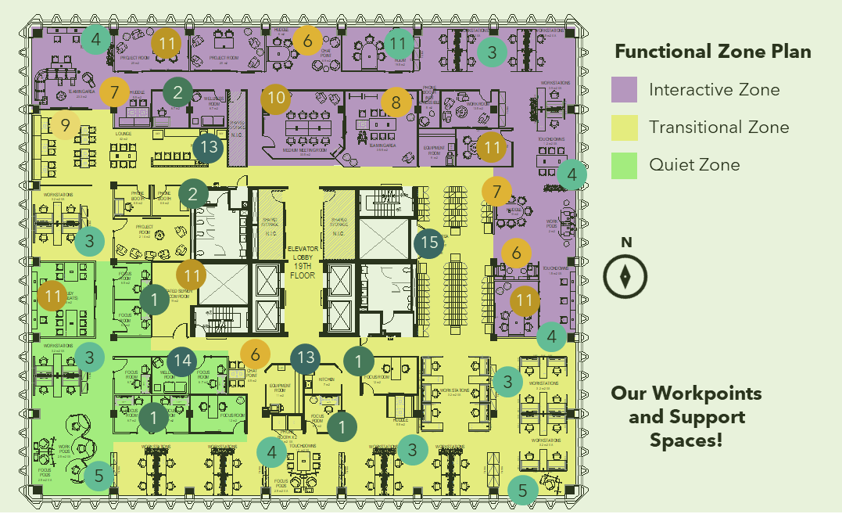
Un aperçu de l'avenir
Nous sommes maintenant habitués à notre nouveau milieu de travail, mais voici un aperçu de ce à quoi ressemblait la toute première fois que vous avez vu le plan d'étage!
IMAGE DE REMPLACEMENT
REMPLACEZ PAR UNE PHOTO DE VOTRE PLAN D'ÉTAGE
CITATION D'UN EMPLOYÉ EN RÉACTION AU PLAN D'ÉTAGE
ESPACE RÉSERVÉ À UNE IMAGE DU PARRAIN DE PROJET ANNONÇANT LE PLAN D’ÉTAGE
CITATION D'UN EMPLOYÉ EN RÉACTION AU PLAN D'ÉTAGE
CITATION D'UN EMPLOYÉ EN RÉACTION AU PLAN D'ÉTAGE

Slide 11
Ce que vous avez choisi
Planche de tendances
Mur-décor
ESPACE RÉSERVÉ POUR UNE IMAGE DU MUR-DÉCOR CHOISI
ESPACE RÉSERVÉ
REMPLACEZ PAR UNE IMAGE DE LA PLANCHE DE TENDANCES CHOISIE
% des employés qui ont voté en faveur de cette planche de tendances
% des employés ayant voté en faveur de ce mur-décor

Slide 12
Notre parcours
Présentation d'une journée dans la vie
Séance de questions-réponses avant l'ouverture
Visites du milieu de travail
ESPACE RÉSERVÉ
REMPLACEZ PAR DES PHOTOS DE VOTRE PRÉSENTATION UNE JOURNÉE DANS LA VIE
ESPACE RÉSERVÉ
REMPLACEZ PAR DES PHOTOS DE VOTRE SÉANCE DE QUESTIONS-RÉPONSES AVANT L'OUVERTURE
ESPACE RÉSERVÉ
REMPLACEZ PAR DES PHOTOS DE VISITES DU MILIEU DE TRAVAIL

Slide 13
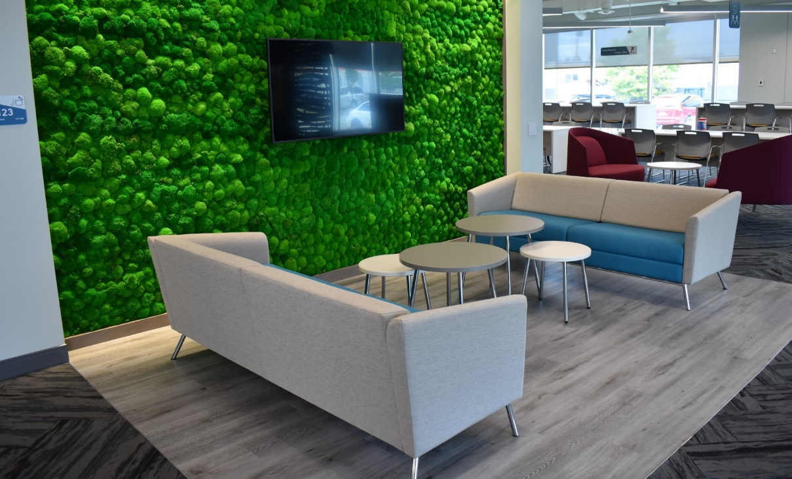
Semaine d'ouverture
ESPACE RÉSERVÉ
REMPLACEZ PAR DES PHOTOS DE VOTRE SEMAINE D'OUVERTURE
Les photos peuvent inclure l'équipe d'accueil, les kiosques, la cérémonie d'inauguration, etc.
Semaine du DATE au DATE
Insérez des statistiques ou des faits amusants de la semaine d'ouverture
CITATION
CITATION

Slide 14
C'est notre nouvelle réalité!
ESPACE RÉSERVÉ
REMPLACEZ PAR DES PHOTOS DE VOTRE NOUVEAU MILIEU DE TRAVAIL
Les images peuvent inclure des personnes collaborant dans l'espace, organisant un diner-partage, assistant à une réunion dans une grande salle de réunion, utilisant différents points de travail, utilisant la cuisine, etc. Elles peuvent également montrer de nouveaux espaces tels que la salle d'équipement, le bureau d’aide informatique, etc.

Slide 15
Recueillir vos commentaires
CITATION DU COMMENTAIRE D'UN EMPLOYÉ
Nous nous engageons à améliorer votre expérience en milieu de travail. Pour ce faire, nous souhaitons toujours obtenir vos commentaires sur vos expériences, sur la façon dont vous les avez vécues.
Voici quelques-uns des commentaires que nous avons reçus jusqu'à présent :
CITATION DU COMMENTAIRE D'UN EMPLOYÉ
CITATION DU COMMENTAIRE D'UN EMPLOYÉ
Pour nous faire part de vos réactions ou de vos commentaires concernant notre milieu de travail, contactez-nous à ADRESSE GÉNÉRIQUE.

Slide 16
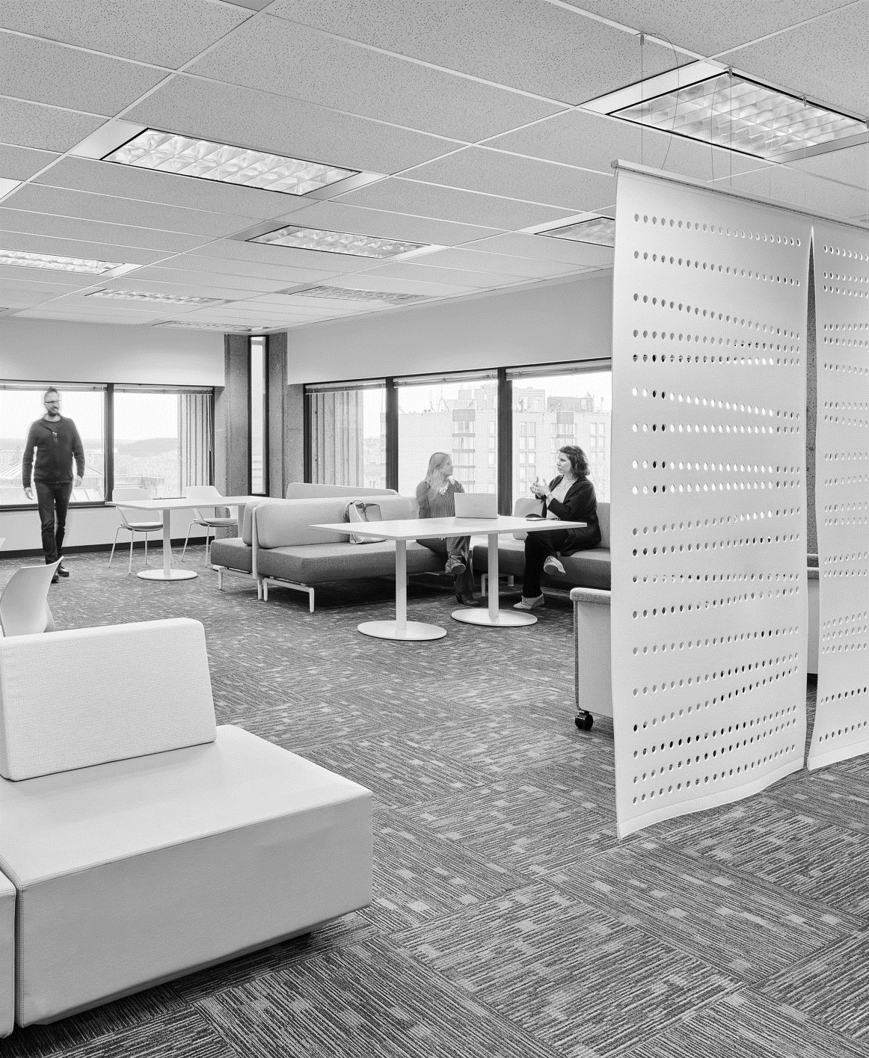
Nous vous remercions! Nous espérons que vous avez apprécié ce récit de notre projet. Continuons à l'écrire ensemble.
ESPACE RÉSERVÉ
REMPLACEZ PAR UNE PHOTO DE VOTRE MILIEU DE TRAVAIL
Vous trouverez des informations complémentaires ici :
[INSÉREZ UN LIEN VERS L'INTRANET]
Pour toute question ou commentaire,
veuillez écrire à
[CONTACT]

Slide 17
Photos avant et après
AVANT
ESPACE RÉSERVÉ
Insérez des photos avant et après prises du même point de vue. Veuillez supprimer cette page si vous n'avez pas de photos prises du même point de vue.
APRÈS

